Slide 1
Lanovka Emirates Air Line v Londýně

Slide 2
Úvodem
lanovka překonává řeku Temži v Londýně
spojuje Greenwich a Newham
počátek stavby v červenci 2010 (podnět od společnosti Transport for London)
otevření 28.6.2012 (před zahájením LOH)
obě konečné napojeny na MHD
finanční podpora dopravcem Emirates
náklady přes 60 mil. £ (Emirates 34 mil. £)

Slide 3
Další parametry (1/2)
2 stanice s technickým zázemím
  Expozice Emirates + občerstvení (Greenwich)
34 kabin – interval 30 sekund
výška až 90 metrů nad zemí, délka cca 1 km
různá doba jízdy: špičky / pro turisty během dne / večer

Slide 4
Další parametry (2/2)
využití turisty a pro dojíždění:
  v roce 2012 přepraveno 42 tisíc cestujících
  nyní ročně jen cca 23 tisíc cestujících
ceník (lanovka není součástí MHD):
  dospělý 4,40 £ (kartou 3,30 £)
  dítě 2,30 £ (kartou 1,70 £)
  „Frequent flyer“ (10 jízd) – 16 £

Slide 5
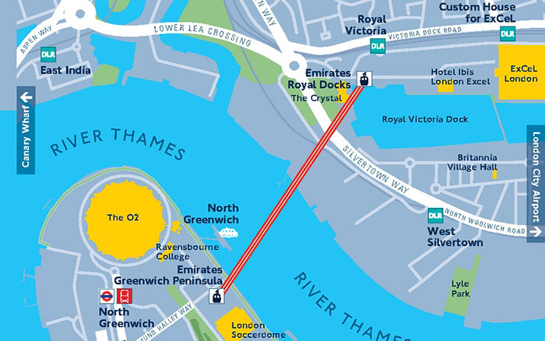

Slide 6
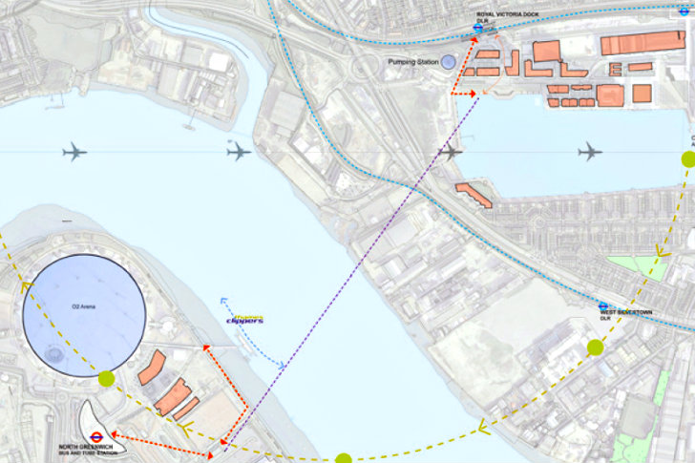

Slide 7
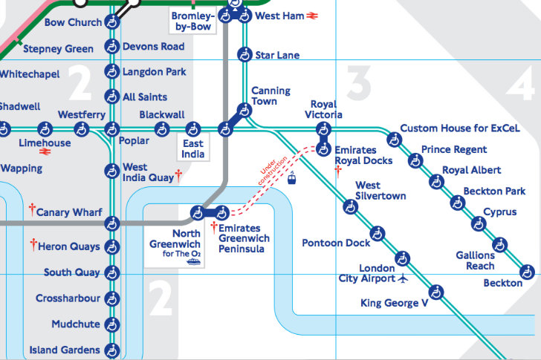

Slide 8
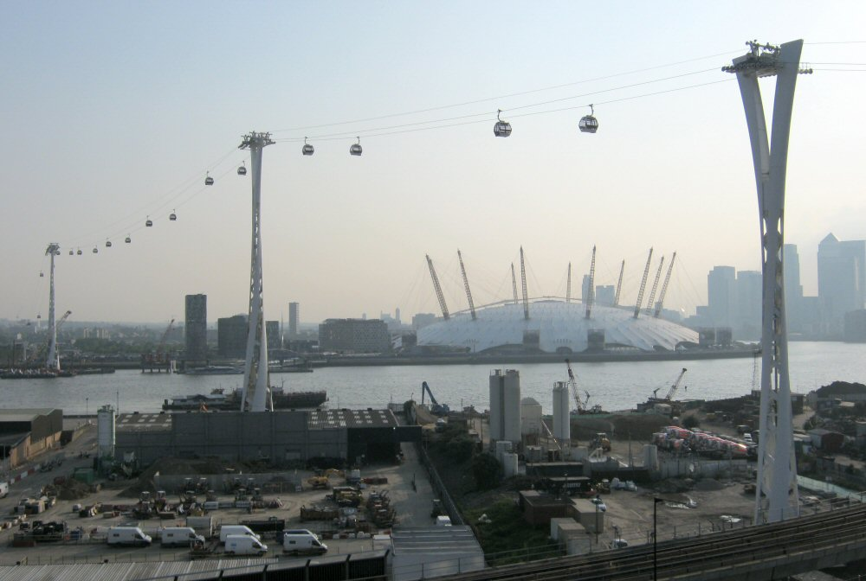

Slide 9
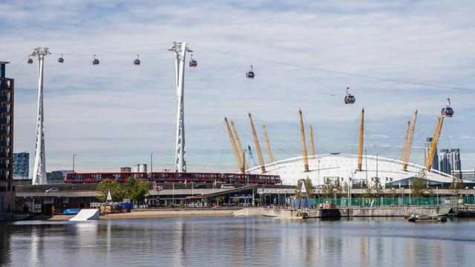

Slide 10
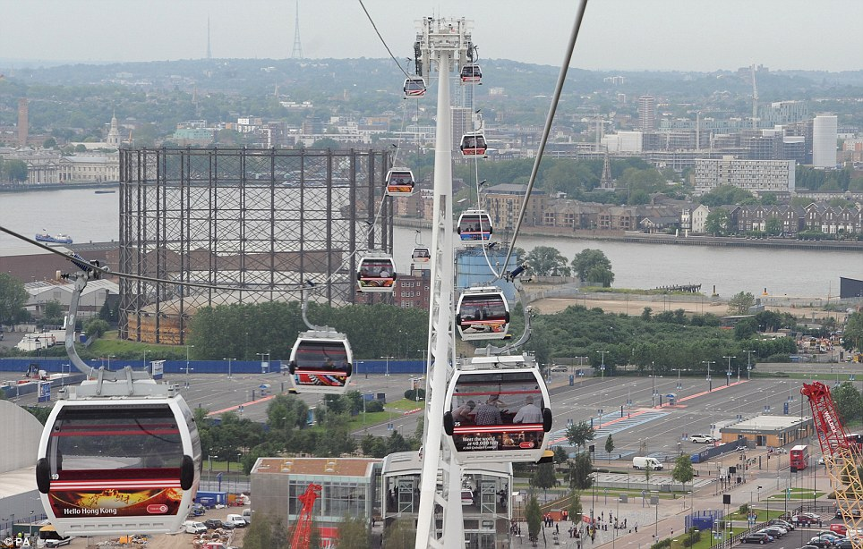

Slide 11
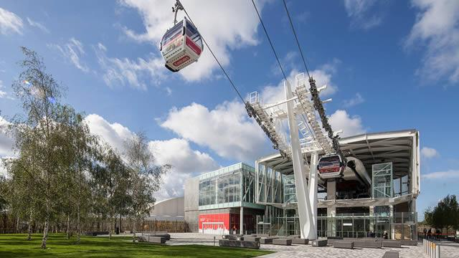

Slide 12


